Slide 1
Reinforcement Programme on inspection skills according to Landfill sites in IMPEL Member countries
Ondřej Skoba
Národní síť IMPEL, 24.11.2015

Slide 2
Vídeň 19.-20. říjen 2015
Společná inspekce
19.11.2015 – inspekce na skládce
20.11.2015 – meeting

Slide 3
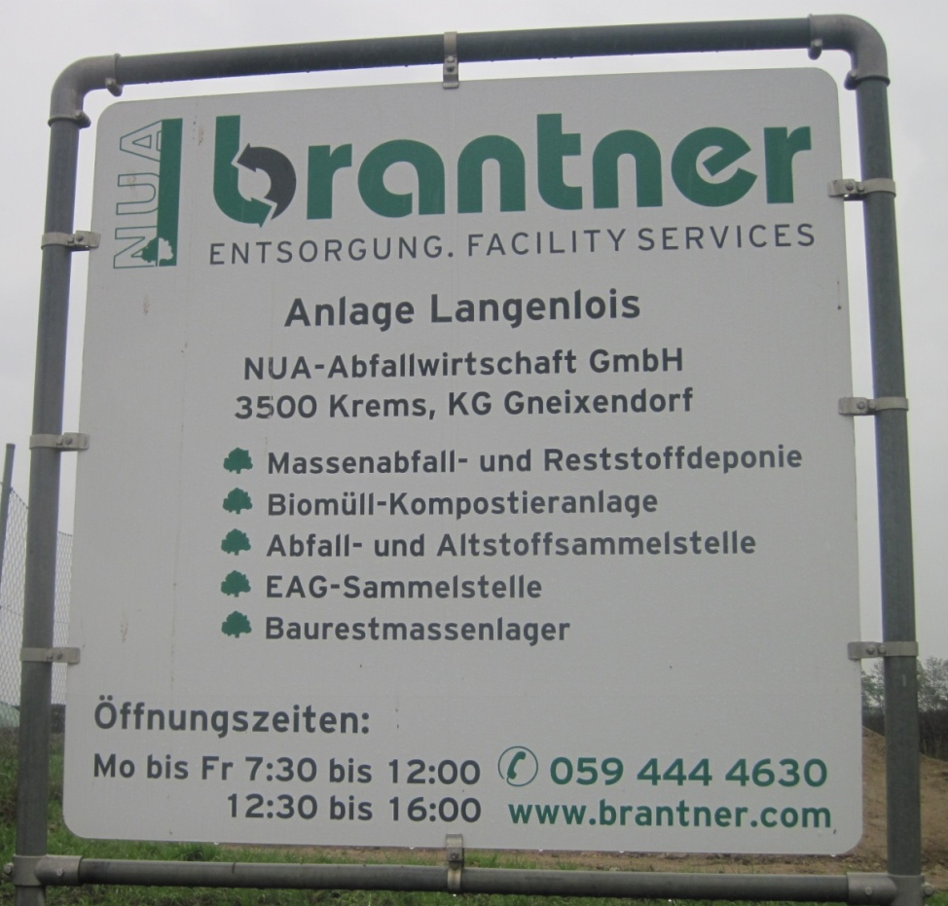
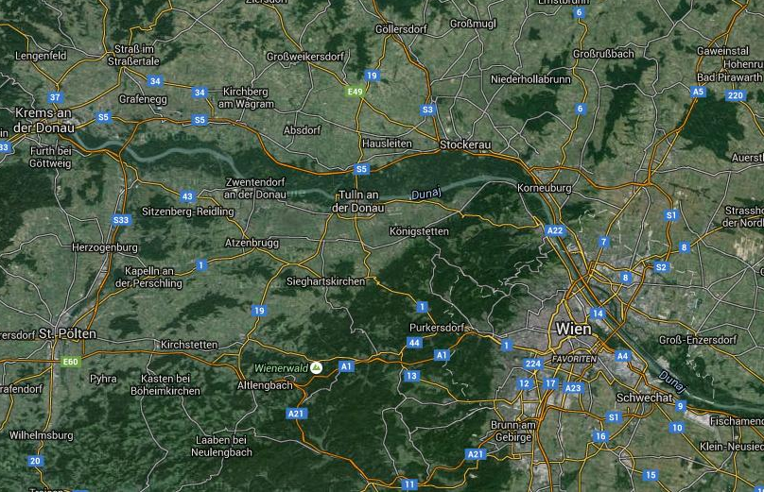
Inspekce na skládce

Slide 4
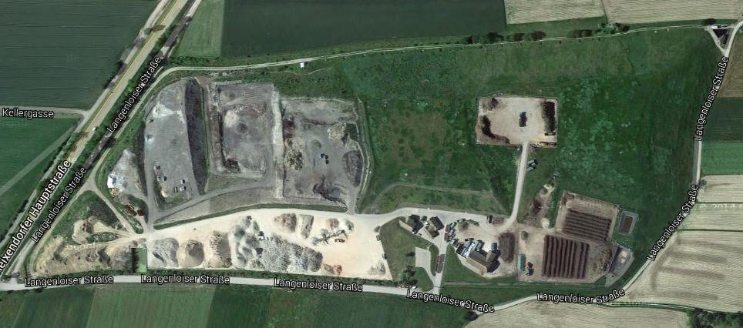
Inspekce na skládce
Program:
Vzorkování půdy
Vzorkování podzemní vody

Slide 5
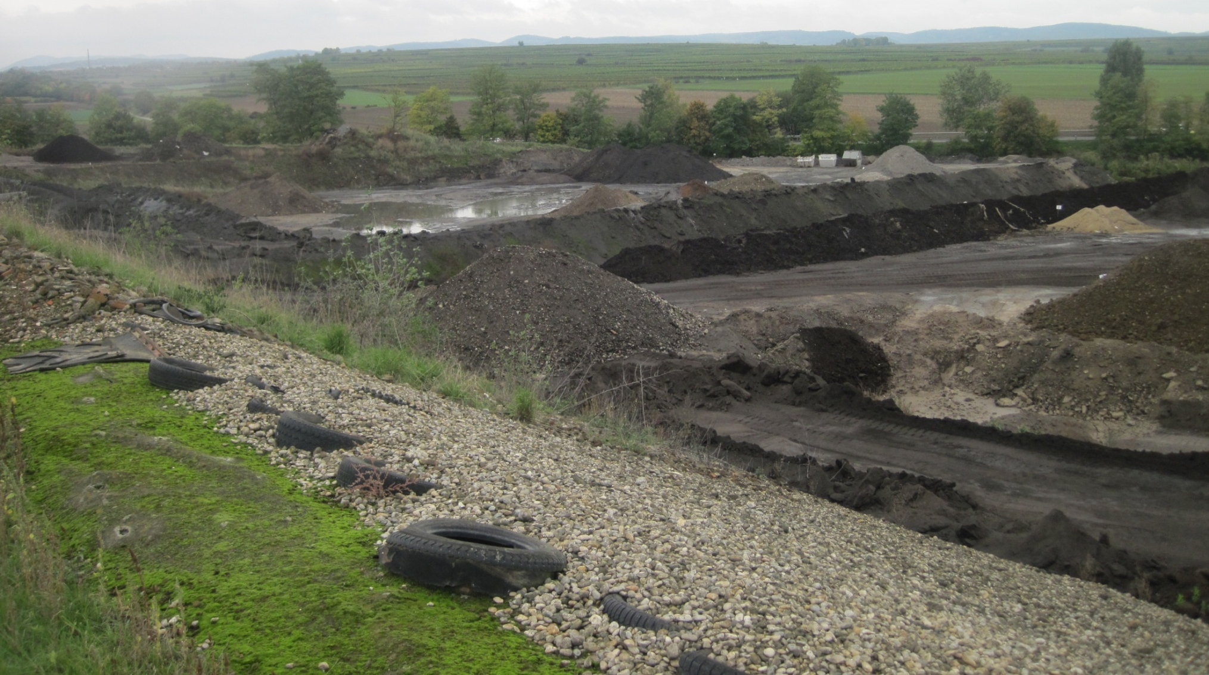
Skládka

Slide 6
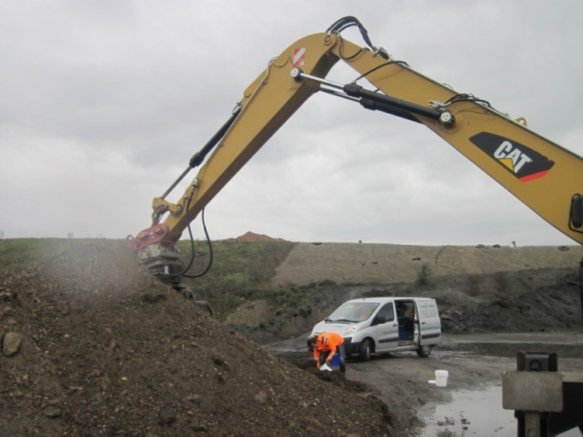
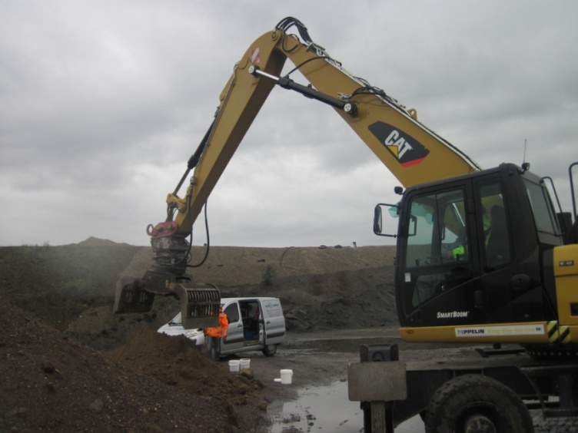
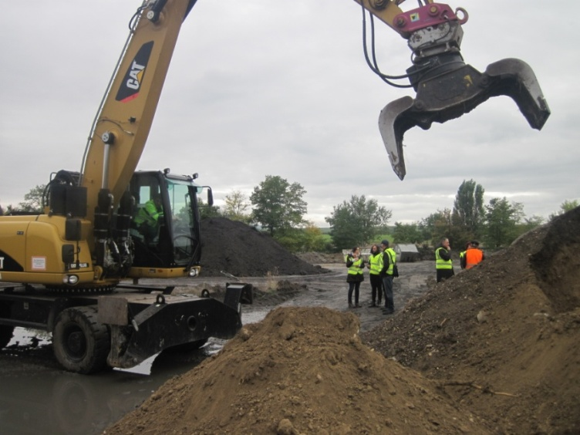
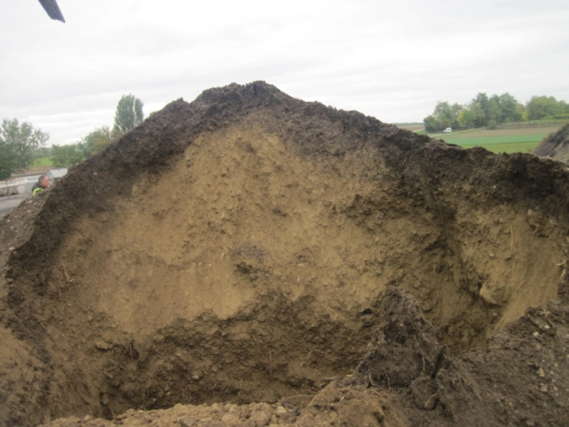
Vzorkování půdy

Slide 7
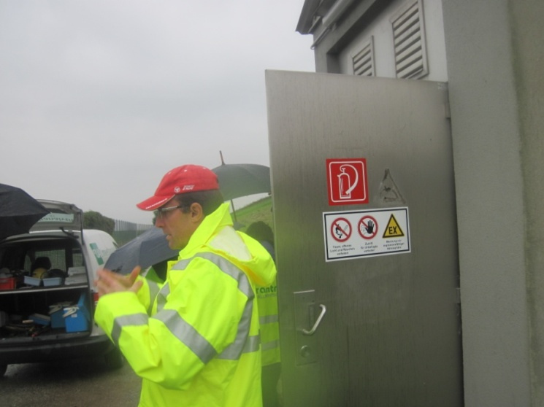
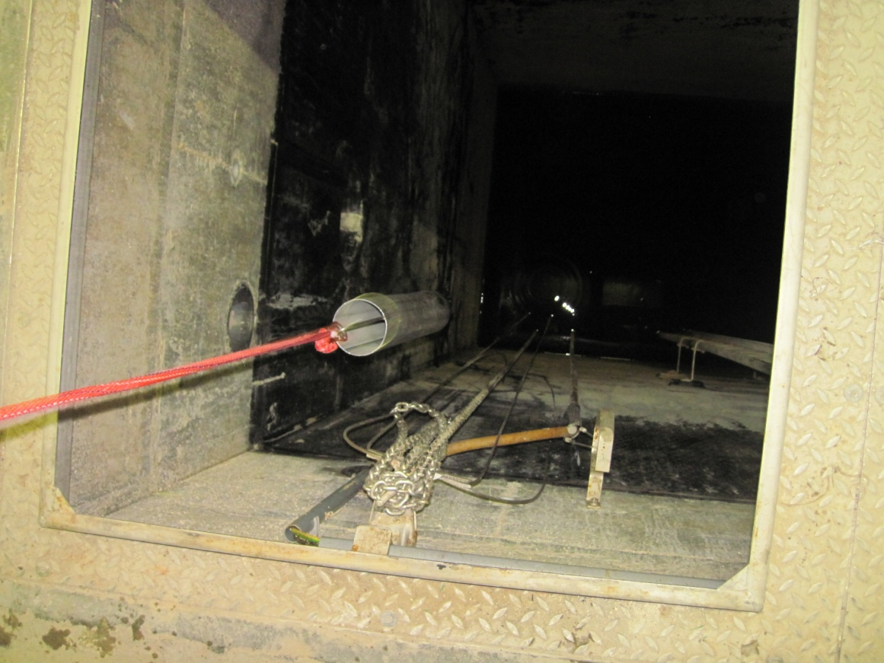
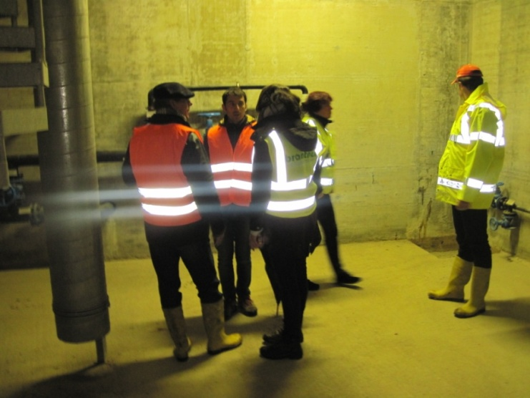
Vzorkování vody

Slide 8
Zajímavosti z inspekce v Rakousku
Kamerová kontrola drénů průsakových vod skládky 1x za rok
Zákaz skládkování KO (třídí se papír, kovy, PET)
Komunální odpady se převážně spalují
V Rakousku nemají skládky NO
Při vyloučení nebezpečných vlastností pro skládkování odpadů se posílá vždy dokument na ministerstvo ŽP, které musí dát souhlas se skládkováním takového odpadu

Slide 9
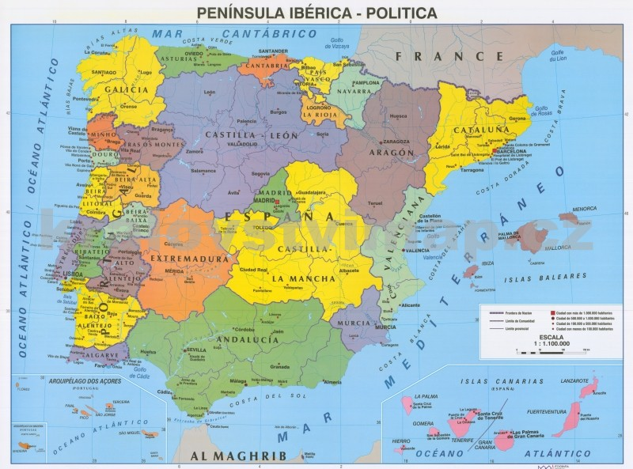
Společná inspekce - Galicie

Slide 10
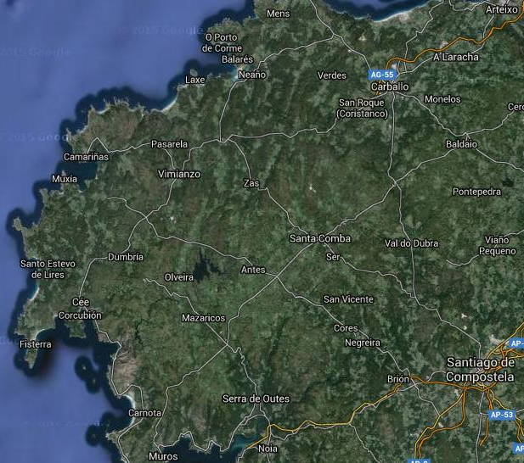
Skládka

Slide 11
Skládka komunálních odpadů
Ročně:
cca 30.000 tun odpadů
Srážky:
cca 2.500 mm/rok

Slide 12
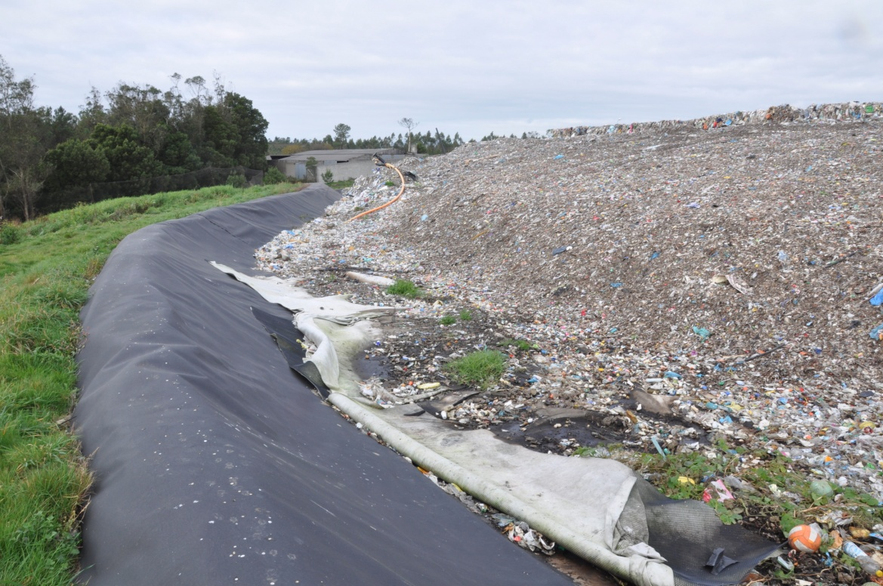
Skládka

Slide 13
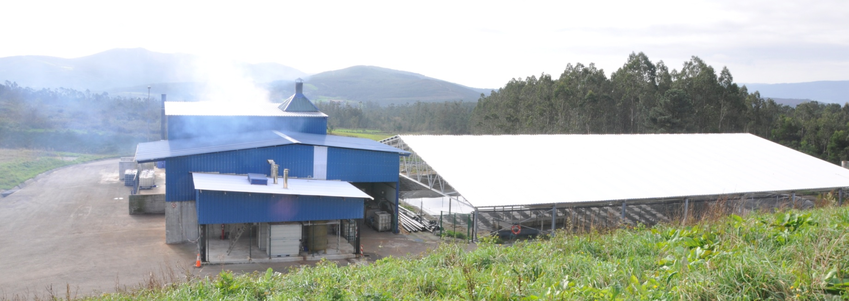
Využití bioplynu
Mikroturbíny pro výrobu elektrické energie z bioplynu:
Vysoké otáčky – eliminace tření
2x 35 kW (elektrický příkon)

Slide 14
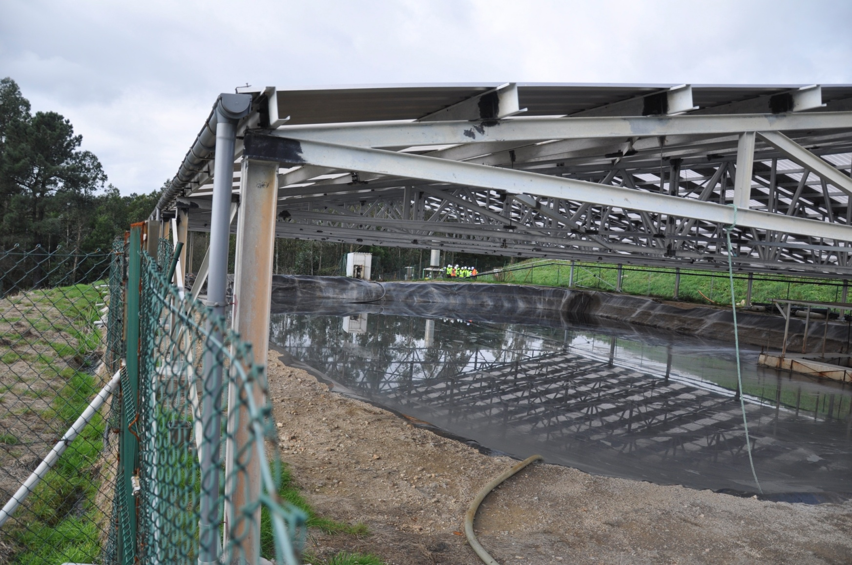
Průsaková voda

Slide 15
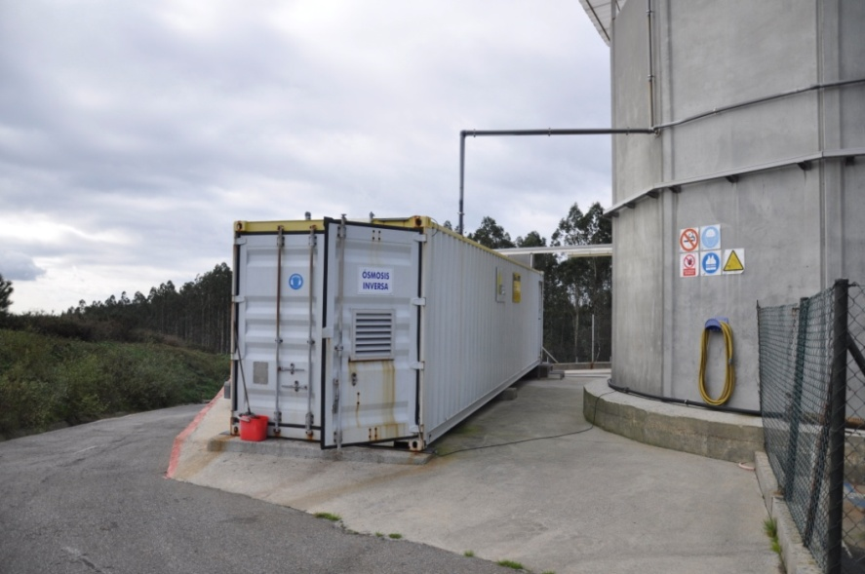
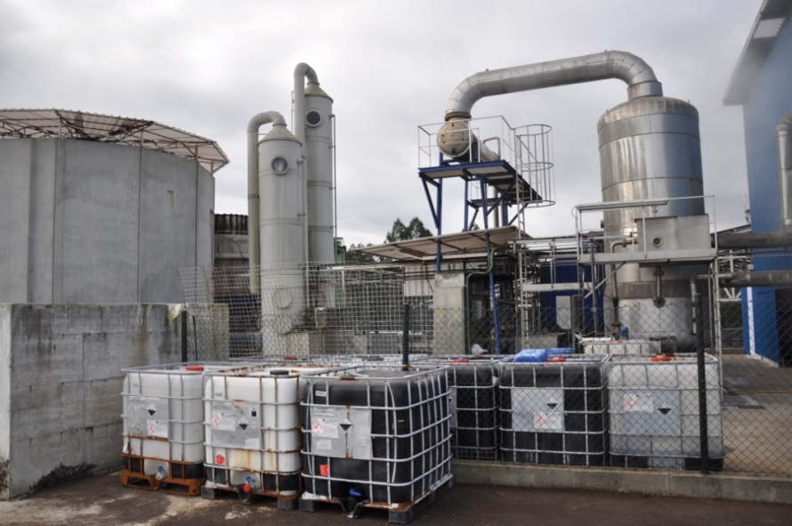
Průsaková voda čištění
Úprava pH
Dekantace
Reverzní osmoza
Biologické čištění (bioreaktor)
Odpařování
Kapacita osmozy 4 m³/hod (je nezbytná každotýdenní údržba)
Kapacita odpařování 2 m³/hod

Slide 16
Zajímavosti z Galicie
Jako materiál k TZS je využíván „odpad“ z procesu kompostování
Zastřešení jímky průsakových vod (z důvodu vysokých ročních úhrnů srážek)
Technologicky náročné čištění průsakové vody pro její další využití v technologii kompostárny (a případné vypouštění vyčištěné vody)
Inspektoři provádějí kontrolu při výstavbě nové části skládky (opakovanou), aby posoudili, zda se při výstavbě postupuje dle projektu
Pravidelná kontrola skládek 1x ročně

Slide 17
Děkuji za pozornost
Ondřej Skoba
skoba_ondrej@bn.cizp.cz
www.cizp.cz

